Slide 1
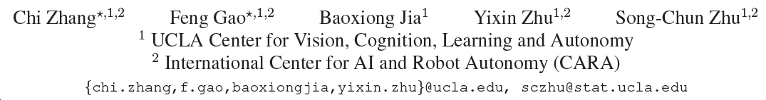
RAVEN: A Dataset for Relational and Analogical Visual rEasoNing
（PS：让机器帮你做行测题）
作者：

Slide 2
文章背景
目前，大多数计算机视觉任务都聚焦于「捕获」视觉信息的过程；很少有工作重点放在后面的部分——关系或类比的视觉推理。在关系或类比视觉推理方面能解决更普遍的问题。
智商测试入口：
https://international-iq-test.com/zh-Hant?f=gd&zi=bangqu.com&gclid=EAIaIQobChMIz-GXz9em4QIVxpu9Ch34eALLEAEYASAAEgLSkPD_BwE

Slide 3
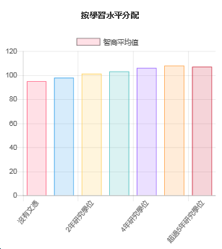
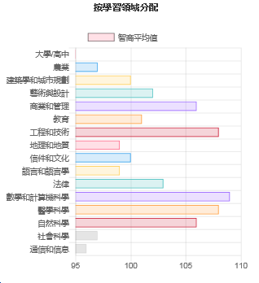
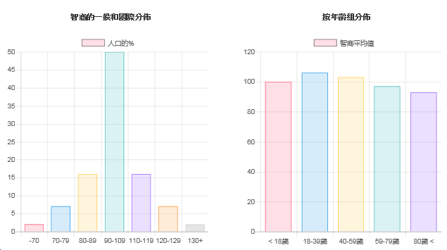
人类智商分布
Notes:
智力商數高於平均水平（> 130）的人，也被稱為“天才”，在智力活動中往往比其他人更容易完成。 最常見的天才特徵是：
好奇心和對學習的渴望：他們會對自己發問很多問題，並能夠自己獲取知識。
完美主義，必須準確和優秀地完成任務。
對自己的恐懼，質疑自己的意義，對他們自己充溢的思想和情緒的後果的恐懼。
在某些題材有時會有過分著迷程度的興趣。
通常從外部無法察覺的超敏反應。
關注和集中註意力的強大能力。
元認知意識：他們知道如何識別和重用他們可以用來解決問題的計劃、概念和策略。
智力商數非常低（<70）的人被定義為精神殘疾者，儘管工作強度高，但在智力活動中可能會比其他人更困難，而且儘管他們自己意願，也存在維持社交行為的困難。可能解釋這種殘疾發展的主要原因是懷孕期間或出生時的營養問題，如缺氧。 暴露於某些疾病，如百日咳或麻疹，過晚的護理也可以解釋精神殘疾的形成。

Slide 4
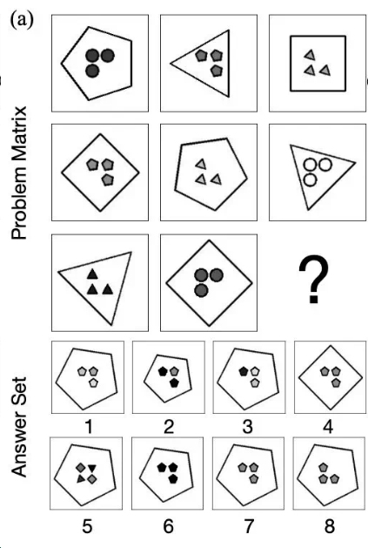
文章领域
在为人工系统配备推理能力方面，视觉问答（VQA） 所需的推理能力只处于认知能力测试圈的边缘。为了突破计算机视觉的极限，甚至人工智能（AI）的极限，一个非常有效的人类视觉推理能力测试已经开发出来，被称为瑞文测试（Raven's Progressive Matrices，RPM）。
https://www.jianshu.com/p/76d2e081e303
Notes:
圖 1：(a) RPM 示例。其中一項任務是根據結構和類比關係，選擇出最符合邏輯的圖像。每個圖像都有一個底層結構。(b) 具體地說，在該問題中，這是一個由內而外的架構，外部組成是一個只有一箇中心的目標分佈，內部組成是一個 2×2 的網格佈局。圖 2.(c) 中的細節列出了 (a) 中的規則。規則的各種性質組合起來使這個問題變得難解。正確答案是 7。

Slide 5
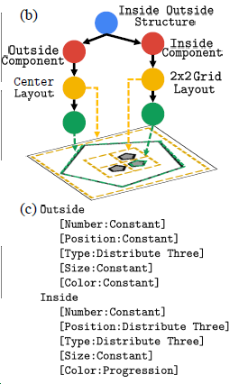
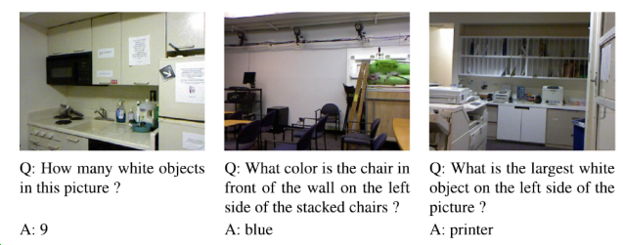
文章难点
就所需的推理水平而言，RPM 可能比 VQA 更难：
1） VQA 中自然语言指出了图像中需要注意的东西，RPM仅依赖于矩阵中提供的视觉线索和对应问题本身，即找到正确的编码属性级
2） VQA 只需要空间和语义理解，但 RPM 需要在问题矩阵和答案集中进行时空联合推理
3） RPM 中的结构使规则的组合更加复杂
VQA
RPM

Slide 6
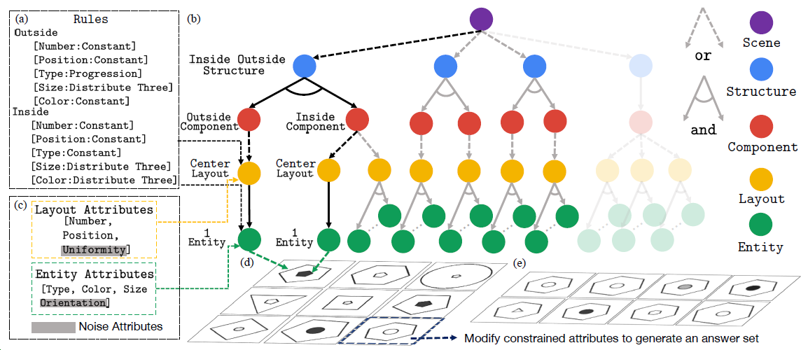
RAVEN数据集（纪念John Raven开创RPM的工作）
RAVEN,关系和类比视觉推理数据集
Notes:
圖 2：RAVEN 創建過程。(b) 說明了 A-SIG 中使用的語法生成規則。(c) 顯示佈局和實體具有關聯的屬性。(a) 給定隨機採樣的規則組合，首先修剪語法樹（修剪透明分支）。然後將圖像結構與來自 (b) 的屬性值一起採樣，用黑色表示，並應用規則集 (a) 生成單個行。重複該過程三次得到 (d) 中的整個問題矩陣。(e) 最後對約束屬性進行抽樣，並在正確的答案中改變它們以打破規則並獲得候選答案集。

Slide 7
RAVEN数据集概况
1） RAVEN 由 1,120,000 个图像和 70,000 个 RPM 问题组成，均匀分布在 7 种不同的图形配置中。
2）每个问题都有 16 个树结构注释，在整个数据集中共计 1,120,000 个结构标签
3）设计了 5 个规则管理属性和 2 个噪声属性。每个规则管理属性至少包含 4 个规则之一，同一组中的对象共享同一组规则，共计 440,000 个规则注释，每个问题平均有 6.29 个规则。

Slide 8
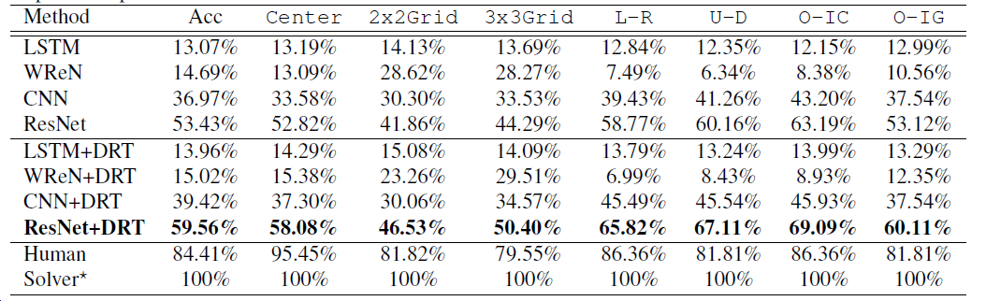
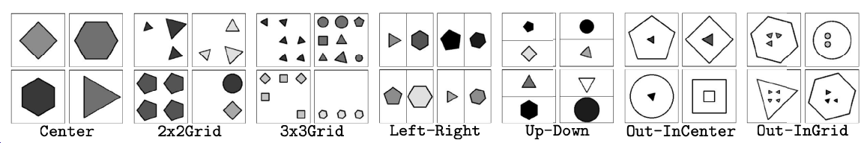
实验
人类受试者和计算机中每个模型的测试准确度。
Notes:
Acc 表示每个模型的平均精度，

Slide 9
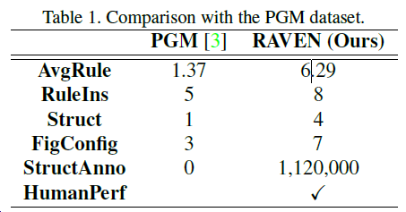
和其他数据集的对比
PGM在数量上大于Raven，但是在规则的平均数量上非常有限。 PGM的巨大规模和有限的多样性，可能模型会拟合为一种误导性推理能力。

